Slide 1


Slide 2






تعيين تلميذ(ة) للإجابة.
توجيهات و شرح التعليمات.
عرض فيديو.
المرور بين الصفوف للمساعدة و تصحيح الإنجازات.
عمل في ثنائيات.
نهاية الشريط، المرور إلى الشريحة الموالية.

Slide 3

تنظيم حصص الأسبوع
اليوم 4 -
اليوم1 -
أنشطة اعتيادية .
قراءة : استثمار النص.
الاستماع والتحدث : الإنتاج.
تمارين كتابية: البنيات اللغوية.
أنشطة اعتيادية.
معجم .
الاستماع والتحدث .
الطلاقة .
اليوم 5 -
اليوم 2 -
أنشطة اعتيادية.
الاستماع والتحدث : إعادة الإنتاج.
قراءة: استخلاص العبرة.
تعبير كتابي.
إملاء 2/2.
أنشطة اعتيادية .
الاستماع والتحدث : عناصر الحكاية .
القراءة استراتيجية المفردات .
خط ونقل .
اليوم 6 -
اليوم 3 -
أنشطة اعتيادية الطلاقة: توليف ودعم.
توليف ودعم.
قراءة إثرائية.
أنشطة اعتيادية .
الاستماع والتحدث : البنية السردية / الوضعية التواصلية .
قراءة: استراتيجية الفهم .
إملاء. ½
Révision
Lecture offerte

Slide 4









هيكلة حصة اليوم
-01افتتاح الحصة
تحدي الطلاقة.
إملاء.
- 02استماع وتحدث
ورشة الاستماع (آن أوان الحصاد!): البنية السردية+ الوضعية التواصلية.
- 03قراءة
تنمية الطلاقة ــــ استراتيجية الفهم.
-04إملاء
التدرب على الرسم الإملائي لكلمات تتضمن تاء مبسوطة أو تاء مربوطة.

Slide 5

عند نهاية الحصة
على الأقل 80 % من المتعلمين سيكونون قادرين على:
قراءة فقرات بطلاقة في حدود 40 كلمة.
تعرف بنية الحكاية ولعب الأدوار.
تعرف واستعمال إستراتيجية استخراج معلومات صريحة في النص.
التدرب على كتابة كلمات تتضمن تاء مربوطة أو تاء مبسوطة.

Slide 6


افتتاح الحصة
افتتاح الحصة
الترحيب وتدبير السلوك؛
الأنشطة الاعتيادية: نشيد «النخلة» /إملاء.

Slide 7


مرحبا بكم . سننطلق في حصة اللغة العربية.
اختــتام الحــصة
إملاء
قراءة
استـماع وتحدث
افتتاح الحصة

Slide 8


قبل أن نبدأ حصة اليوم نتذكر شروط الحصول على نجمة التميز.
اختــتام الحــصة
إملاء
قراءة
استـماع وتحدث
افتتاح الحصة
أُنْصِتُ وأَنْتَبِهُ جَيِّداً لِلدَّرْسِ.
دونَ أَن أَقِف، أَرْفَعُ أُصْبُعي لِلْإجابَةِ.

Slide 9


ضعوا اللوحة والكراسة في القمطر.
اختــتام الحــصة
إملاء
قراءة
استـماع وتحدث
افتتاح الحصة

Slide 10


سنبدأ تحدي الطلاقة.
سأسحب أسماء 5 تلاميذ من العلبة لقراءة فقرة بدقة واسترسال.
اختــتام الحــصة
إملاء
قراءة
استـماع وتحدث
افتتاح الحصة

Slide 11
انتبهوا جيدا كيف سأقرأ النصَّ. لاحظوا كيف سأقرأ الحروف الملونة في آخر كل جملة.
اختــتام الحــصة
إملاء
قراءة
استـماع وتحدث
افتتاح الحصة
اِسْتَيْقَظْتُ مُبَكِّراً أَقْفِزُ مِنَ ٱلْفَرَح، فَٱلْيَوْمُ يَوْمُ ٱلْحَصاد. ذَهَبْتُ مَعَ أَبي إِلى ٱلْحَقْل، فَرَأَيْتُ ٱلسَّنابِلَ ٱلْيانِعَةَ تَلْمَعُ تَحْتَ ٱلشَّمْس. بَدَأَ ٱلْفَلّاحونَ يَحْصُدونَ ٱلْقَمْحَ بِنَشاط. حَمَلْتُ حُزْمَةً مِنَ ٱلسَّنابِلِ وَقُلْت: ما أَجْمَلَ مَوْسِمَ ٱلْحَصاد!

Slide 12

أمامكم دقيقة واحدة ؛ اقرؤوا الفقرة قراءة صامتة.
اختــتام الحــصة
إملاء
قراءة
استـماع وتحدث
افتتاح الحصة
اِسْتَيْقَظْتُ مُبَكِّراً أَقْفِزُ مِنَ ٱلْفَرَح، فَٱلْيَوْمُ يَوْمُ ٱلْحَصاد. ذَهَبْتُ مَعَ أَبي إِلى ٱلْحَقْل، فَرَأَيْتُ ٱلسَّنابِلَ ٱلْيانِعَةَ تَلْمَعُ تَحْتَ ٱلشَّمْس. بَدَأَ ٱلْفَلّاحونَ يَحْصُدونَ ٱلْقَمْحَ بِنَشاط. حَمَلْتُ حُزْمَةً مِنَ ٱلسَّنابِلِ وَقُلْت: ما أَجْمَلَ مَوْسِمَ ٱلْحَصاد!

Slide 13
يقرأ التلميذ الأول. ويسجل الأستاذ على سجل الطلاقة.
اختــتام الحــصة
إملاء
قراءة
استـماع وتحدث
افتتاح الحصة
اِسْتَيْقَظْتُ مُبَكِّراً أَقْفِزُ مِنَ ٱلْفَرَح، فَٱلْيَوْمُ يَوْمُ ٱلْحَصاد. ذَهَبْتُ مَعَ أَبي إِلى ٱلْحَقْل، فَرَأَيْتُ ٱلسَّنابِلَ ٱلْيانِعَةَ تَلْمَعُ تَحْتَ ٱلشَّمْس. بَدَأَ ٱلْفَلّاحونَ يَحْصُدونَ ٱلْقَمْحَ بِنَشاط. حَمَلْتُ حُزْمَةً مِنَ ٱلسَّنابِلِ وَقُلْت: ما أَجْمَلَ مَوْسِمَ ٱلْحَصاد!

Slide 14

خذوا ألواحكم سأملي عليكم كلمات.
اختــتام الحــصة
إملاء
قراءة
استـماع وتحدث
افتتاح الحصة

Slide 15
سأقرأ الكلمات. من يقرأ ؟
اختــتام الحــصة
إملاء
قراءة
استـماع وتحدث
افتتاح الحصة
حُزْمَــــــةٌ
يانِعَةٌ
اِسْتَيْقَظْتُ

Slide 16
انظروا إلى الكلمة جيدا.
اختــتام الحــصة
إملاء
قراءة
استـماع وتحدث
افتتاح الحصة
اِسْتَيْقَظْتُ

Slide 17
اكتبوا؛ ينطق الأستاذ الكلمة.
اختــتام الحــصة
إملاء
قراءة
استـماع وتحدث
افتتاح الحصة

Slide 18
ارفعوا الألواح ـــ صححوا.
اختــتام الحــصة
إملاء
قراءة
استـماع وتحدث
افتتاح الحصة
اِسْتَيْقَظْتُ

Slide 19
انظروا إلى الكلمة جيدا.
اختــتام الحــصة
إملاء
قراءة
استـماع وتحدث
افتتاح الحصة
يانِعَةٌ

Slide 20
اكتبوا؛ ينطق الأستاذ الكلمة.
اختــتام الحــصة
إملاء
قراءة
استـماع وتحدث
افتتاح الحصة

Slide 21
ارفعوا الألواح ــــ صححوا.
اختــتام الحــصة
إملاء
قراءة
استـماع وتحدث
افتتاح الحصة
يانِعَةٌ

Slide 22
انظروا إلى الكلمة جيدا.
اختــتام الحــصة
إملاء
قراءة
استـماع وتحدث
افتتاح الحصة
حُزْمَــــــةٌ

Slide 23
اكتبوا. ينطق الأستاذ الكلمة.
اختــتام الحــصة
إملاء
قراءة
استـماع وتحدث
افتتاح الحصة

Slide 24
اختــتام الحــصة
إملاء
قراءة
استـماع وتحدث
افتتاح الحصة
ارفعوا الألواح ــــ صححوا.
حُزْمَةٌ

Slide 25
انتبهوا. من يقرأ الكلمات؟
اختــتام الحــصة
إملاء
قراءة
استـماع وتحدث
افتتاح الحصة
حَمَلْتُ
اَلْـقَرْيَـــــــةُ
ذَهَبْتُ

Slide 26

استماع وتحدث
استماع وتحدث
ورشة الاستماع (آن أوان الحصاد!) البنية السردية+ الوضعية التواصلية

Slide 27
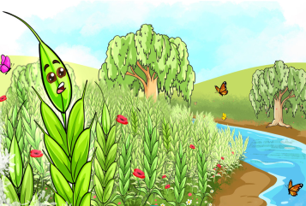
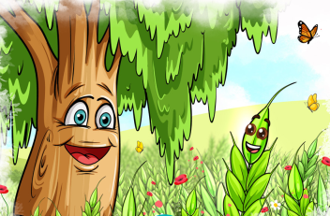
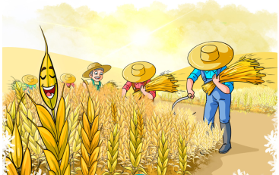
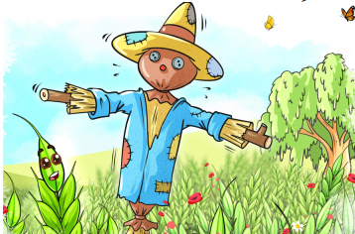
سنعيد الاستماع لرحلة حبة القمح وسأطرح عليكم أسئلة حول الأحداث التي حكت عنها . انتبهوا.
اختــتام الحــصة
إملاء
قراءة
استـماع وتحدث
افتتاح الحصة

Slide 28

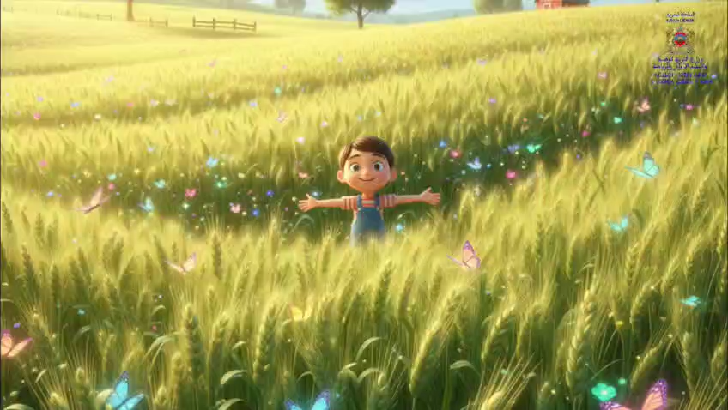
عرض شريط الحكاية.
اختــتام الحــصة
إملاء
قراءة
استـماع وتحدث
افتتاح الحصة

Slide 29
ماذا وقع في البداية؟ في البداية، هَبَّ نَسيمٌ عَلى ٱلْمَزْرَعَةِ، وَتَساءَلَتْ حَبَّةُ ٱلْقَمْحِ عَنْ مَوْعِدِ ٱلْحَصادِ. رددوا
اختــتام الحــصة
إملاء
قراءة
استـماع وتحدث
افتتاح الحصة

Slide 30
ماذا فعلت حبة القمح بعد ذلك؟
اختــتام الحــصة
إملاء
قراءة
استـماع وتحدث
افتتاح الحصة

Slide 31
اِسْتَعْجَلَتْ مَوْعِدَ ٱلْحَصادِ قَبْلَ أَنْ تَنْضُجَ، وخافَتْ أَنْ تَلْتَقِطَها ٱلْعَصافيرُ. - رددوا
اختــتام الحــصة
إملاء
قراءة
استـماع وتحدث
افتتاح الحصة

Slide 32
ماذا فعلت الصفصافة العجوز والفزاعة؟
اختــتام الحــصة
إملاء
قراءة
استـماع وتحدث
افتتاح الحصة

Slide 33
طَمْأَنَتْها ٱلصَّفْصافَةُ ٱلْعَجوزُ وَٱلْفَزّاعَةُ، فَٱطْمَأَنَّتْ وَٱسْتَمْتَعَتْ بِٱلطَّبيعَةِ حَتّى نَضِجَتْ.-رددوا
اختــتام الحــصة
إملاء
قراءة
استـماع وتحدث
افتتاح الحصة

Slide 34
كيف انتهت قصة حبة القمح؟
اختــتام الحــصة
إملاء
قراءة
استـماع وتحدث
افتتاح الحصة

Slide 35
حَلَّ ٱلصَّيْفُ، وَبَدَأَ ٱلْحَصادُ، فَحُمِلَتِ ٱلْحَبَّةُ إِلى ٱلْمِطْحَنَةِ لِتَصيرَ دَقيقاً ثُمَّ خُبْزًا لَذيذاً. -رددوا
اختــتام الحــصة
إملاء
قراءة
استـماع وتحدث
افتتاح الحصة

Slide 36
الآن، من يسرد أحداث الحكاية من البداية إلى النهاية؟
اختــتام الحــصة
إملاء
قراءة
استـماع وتحدث
افتتاح الحصة

Slide 37
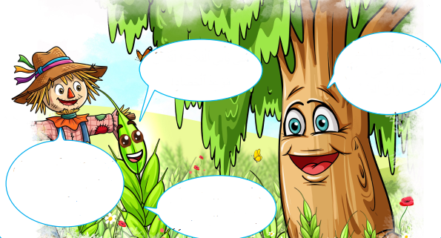
والآن استمعوا للحوار الذي دار بين الحبة وصديقاتها وهي تستعجل موعد الحصاد.
اختــتام الحــصة
إملاء
قراءة
استـماع وتحدث
افتتاح الحصة

Slide 38

تستعجل الحبة موعد الحصاد؛ فسألت صديقتها :
اختــتام الحــصة
إملاء
قــــــــــــــــراءة
استـماع وتحدث
افتتاح الحصة

Slide 39
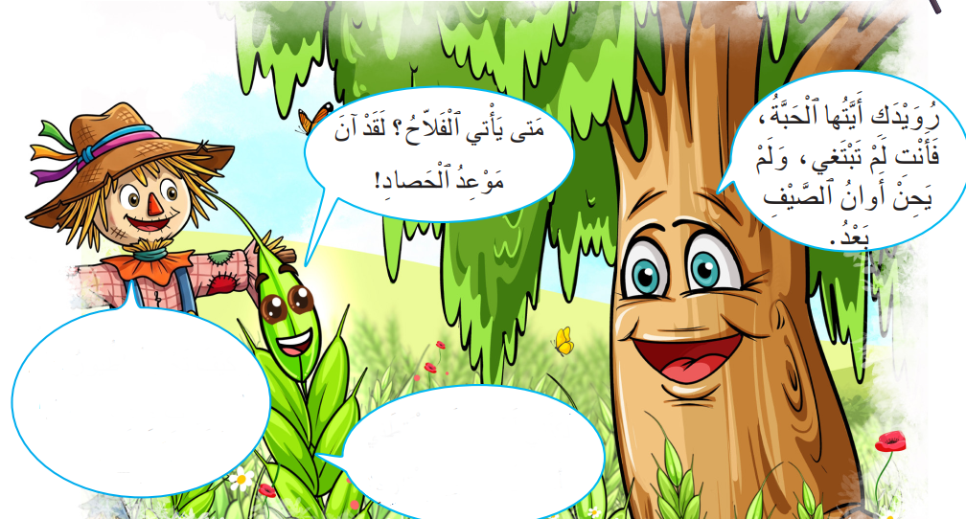
نصحت الصفصافة العجوز حبة القمح قائلة:
اختــتام الحــصة
إملاء
قــــــــــــــــراءة
استـماع وتحدث
افتتاح الحصة

Slide 40
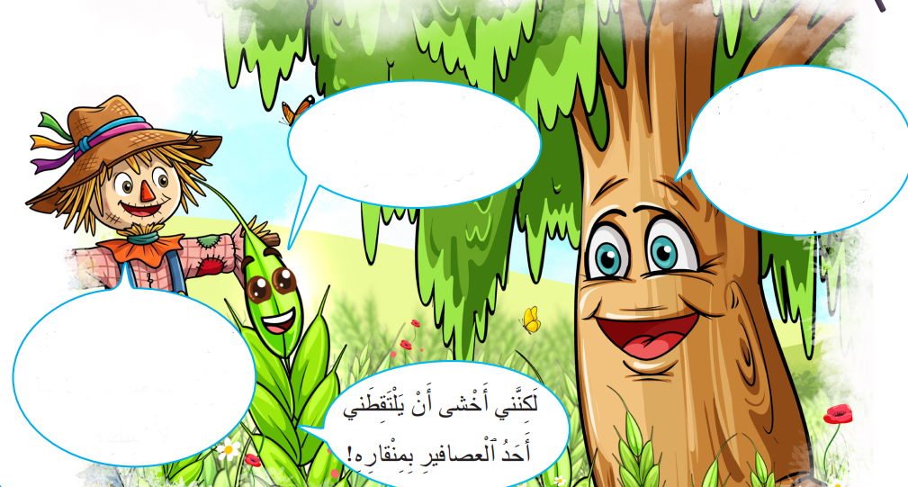
خافت حبة القمح أن تلتقطها العصافير. فقالت :
اختــتام الحــصة
إملاء
قــــــــــــــــراءة
استـماع وتحدث
افتتاح الحصة

Slide 41

أجابت الفزاعة:
اختــتام الحــصة
إملاء
قــــــــــــــــراءة
استـماع وتحدث
افتتاح الحصة

Slide 42
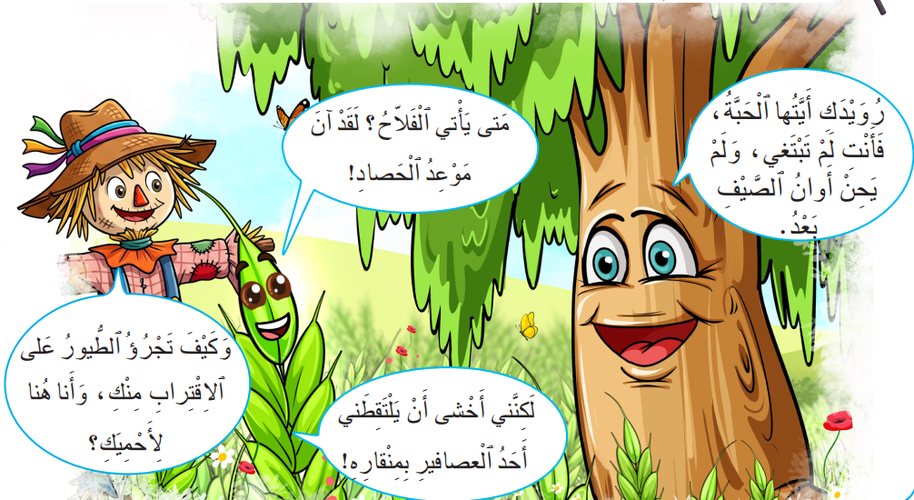
نعيد الاستماع ــــ تابعوا.
اختــتام الحــصة
إملاء
قراءة
استـماع وتحدث
افتتاح الحصة

Slide 43
لنتذكر الحوار. عم تساءلت حبة القمح؟ بم أجابت الصفصافة والفزاعة؟
اختــتام الحــصة
إملاء
قــــــــــــــــراءة
استـماع وتحدث
افتتاح الحصة

Slide 44
قراءة
قراءة
تنمية الطلاقة ـــــ إستراتيجية الفهم.

Slide 45
نمر الآن للتدرب على قراءة نص «آن أوان الحصاد!».
اختــتام الحــصة
إملاء
قراءة
استـماع وتحدث
افتتاح الحصة

Slide 46
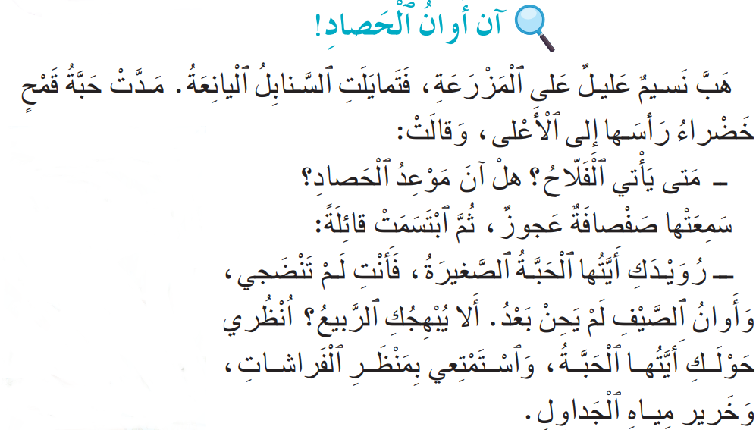
تابعوا معي، سأقرأ المقطع الأول.
اختــتام الحــصة
إملاء
قراءة
استـماع وتحدث
افتتاح الحصة

Slide 47
من يقرأ؟ خذوا كراساتكم، تابعوا مع زميلكم.
اختــتام الحــصة
إملاء
قراءة
استـماع وتحدث
افتتاح الحصة

Slide 48
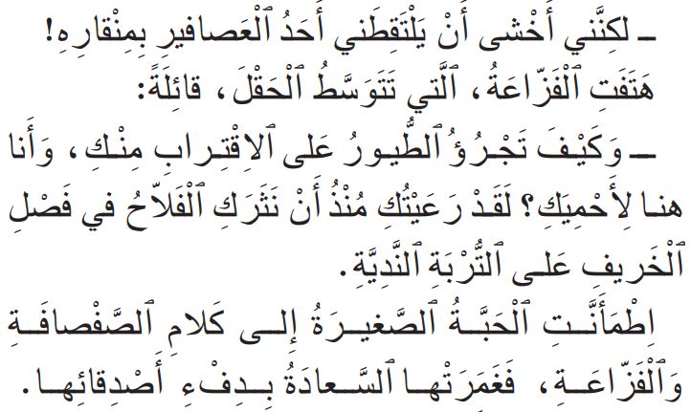
تابعوا معي، سأقرأ المقطع الأول.
اختــتام الحــصة
إملاء
قراءة
استـماع وتحدث
افتتاح الحصة

Slide 49
من يقرأ؟ على كراساتكم، تابعوا مع زميلكم.
اختــتام الحــصة
إملاء
قراءة
استـماع وتحدث
افتتاح الحصة

Slide 50
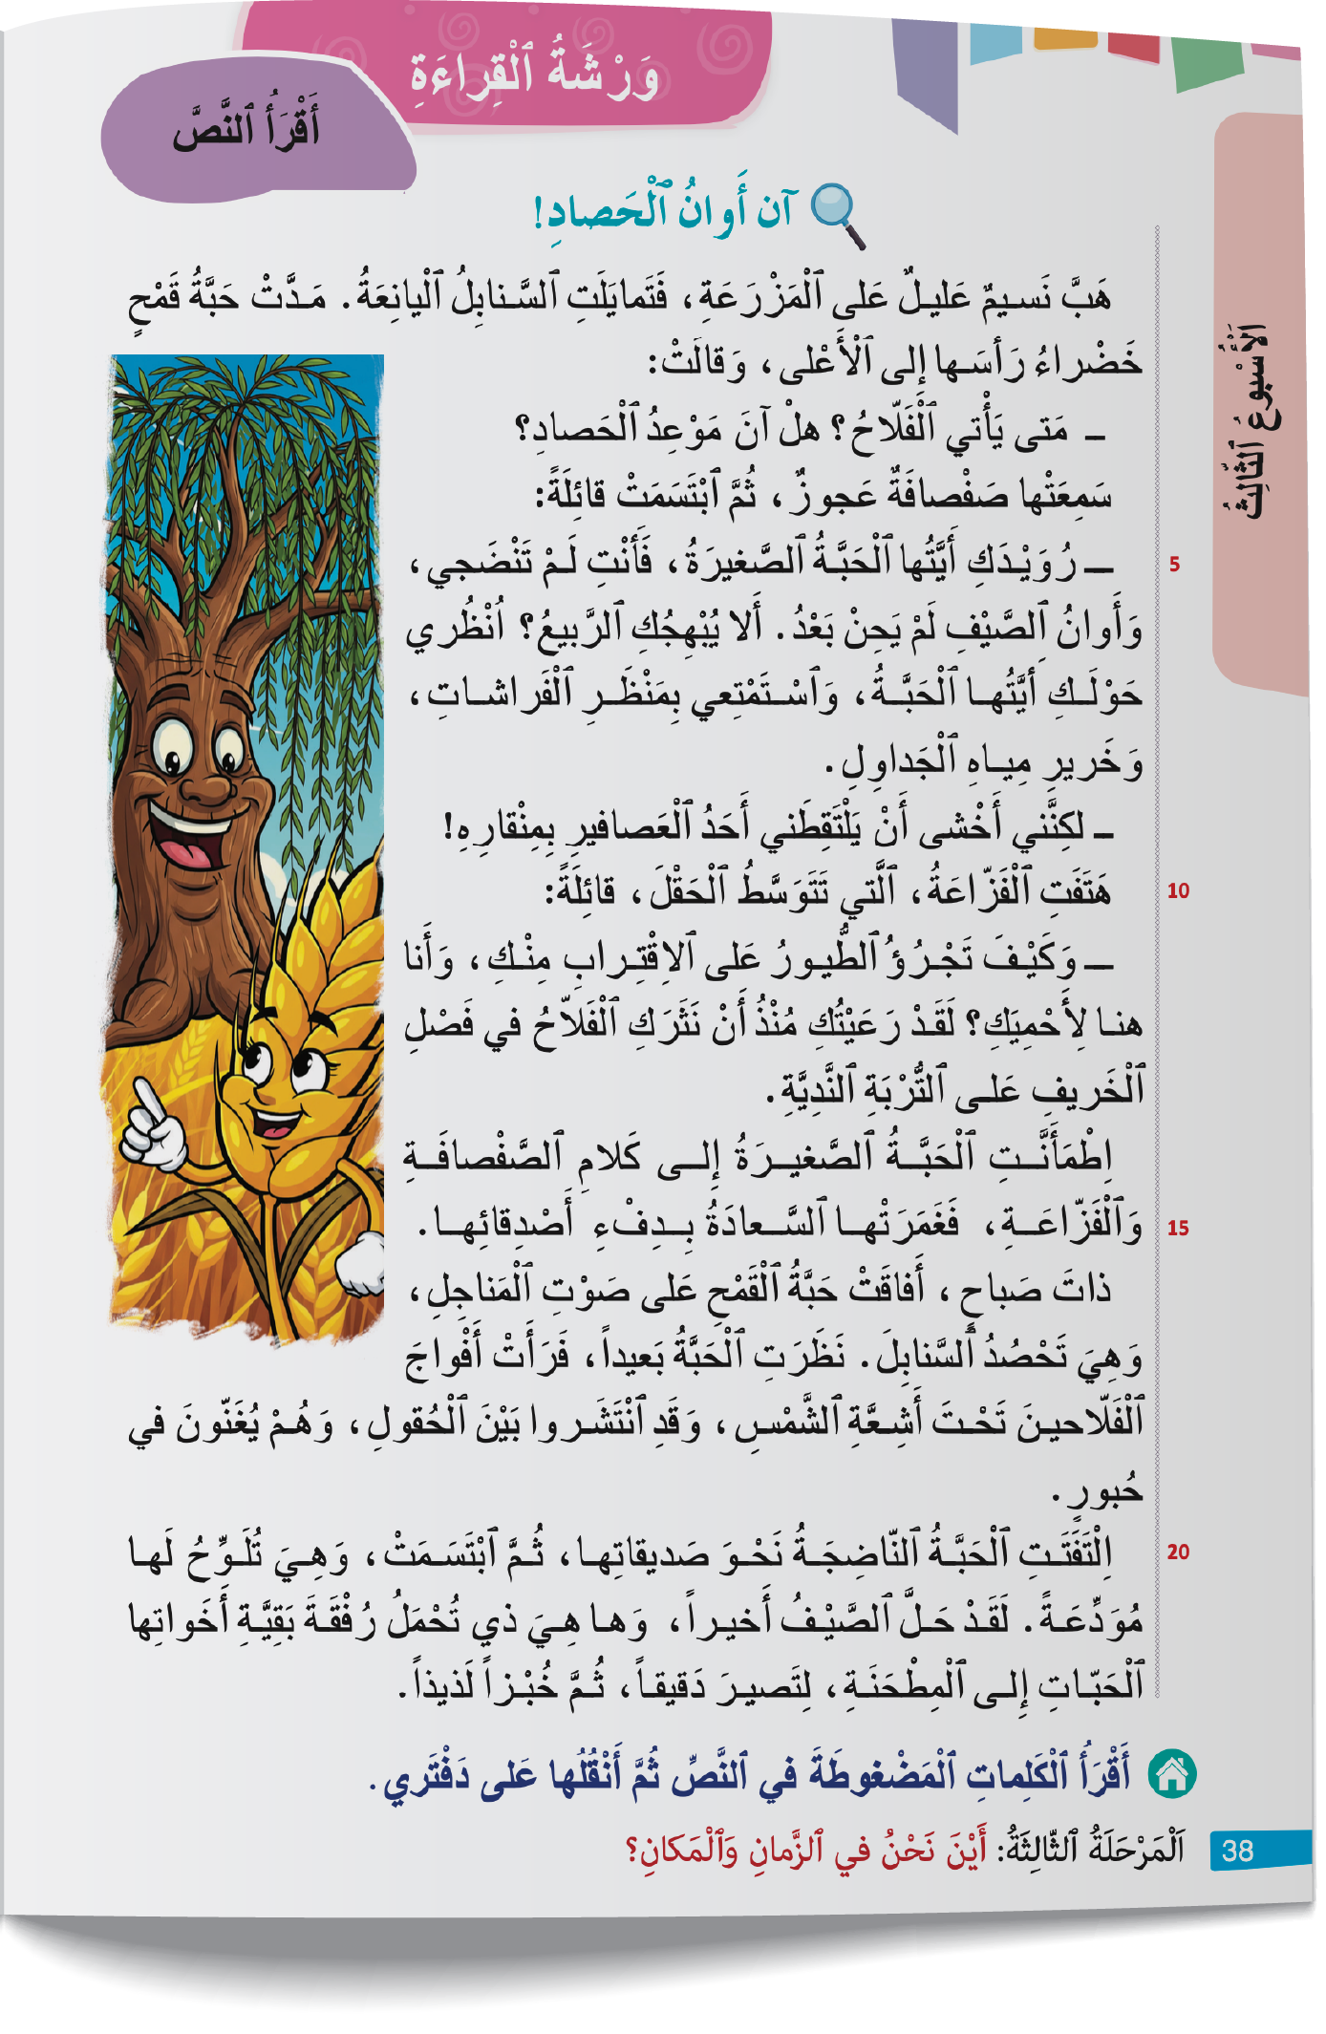
الآن؛ ابحثوا عن الكلمات المضغوطة في النص. من يقرؤها؟
اختــتام الحــصة
إملاء
قراءة
استـماع وتحدث
افتتاح الحصة

Slide 51
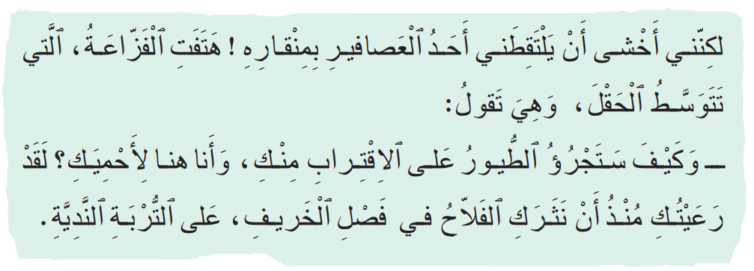
ستتدربون الآن على الإجابة عن أسئلة الفهم. من يقرأ الفقرة؟
اختــتام الحــصة
إملاء
قراءة
استـماع وتحدث
افتتاح الحصة

Slide 52
من يقرأ السؤال؟ عودوا للفقرة وابحثوا عن الجواب.
اختــتام الحــصة
إملاء
قراءة
استـماع وتحدث
افتتاح الحصة
مِمَّ تَخافُ حَبَّةُ ٱلْقَمْحِ؟
تَخافُ حَبَّةُ ٱلْقَمْحِ ..................

Slide 53
أقرأ في النصِّ : أخشى أن تلتقطني أحد العصافير . أتساءل ما معنى أخشى؟
اختــتام الحــصة
إملاء
قراءة
استـماع وتحدث
افتتاح الحصة
مِمَّ تَخافُ حَبَّةُ ٱلْقَمْحِ؟
تَخافُ حَبَّةُ ٱلْقَمْحِ ..................

Slide 54
أخشى بمعنى أخاف. أصوغ الجواب : تخاف أن تلتقطها العصافير. انقلوا الجواب على كراساتكم.
اختــتام الحــصة
إملاء
قراءة
استـماع وتحدث
افتتاح الحصة
مِمَّ تَخافُ حَبَّةُ ٱلْقَمْحِ؟
تَخافُ حَبَّةُ ٱلْقَمْحِ أَنْ تَلْتَقِطَها ٱلْعَصافيرُ.

Slide 55
من يقرأ السؤال؟ عودوا للفقرة وابحثوا عن الجواب.
اختــتام الحــصة
إملاء
قراءة
استـماع وتحدث
افتتاح الحصة
ما دَوْرُ ٱلْفَزّاعَةِ في ٱلْحَقْلِ ؟
دَوْرُ ٱلْفَزّاعَةِ في ٱلْحَقْلِ.................

Slide 56
من يجيب؟ كيف عرفتم ذلك؟ انقلوا الجواب على كراساتكم.
اختــتام الحــصة
إملاء
قراءة
استـماع وتحدث
افتتاح الحصة
ما دَوْرُ ٱلْفَزّاعَةِ في ٱلْحَقْلِ ؟
دَوْرُ ٱلْفَزّاعَةِ حِمايَةُ ٱلسَّنابِلِ.

Slide 57
من يقرأ السؤال؟ عودوا للفقرة وابحثوا عن الجواب.
اختــتام الحــصة
إملاء
قراءة
استـماع وتحدث
افتتاح الحصة
مَتى زَرَعَ ٱلْفَلّاحُ حَبَّةَ ٱلْقَمْحِ في ٱلتُّرْبَةِ؟
زَرَعَ ٱلْفَلّاحُ ٱلْحَبَّةَ......................

Slide 58
من يجيب؟ كيف عرفتم ذلك؟ انقلوا الجواب على كراساتكم.
اختــتام الحــصة
إملاء
قراءة
استـماع وتحدث
افتتاح الحصة
مَتى زَرَعَ ٱلْفَلّاحُ حَبَّةَ ٱلْقَمْحِ في ٱلتُّرْبَةِ؟
زَرَعَ ٱلْفَلّاحُ ٱلْحَبَّةَ في فَصْلِ ٱلْخَريفِ.

Slide 59

إملاء
إملاء
التدرب على الرسم الإملائي لكلمات تنتهي بتاء.

Slide 60
أقرأ – رددوا ورائي - بأي حرف تنتهي جميع هذه الكلمات؟
اختــتام الحــصة
إملاء
قراءة
استـماع وتحدث
افتتاح الحصة
مَزْرَعَةٌ
حَبَّةٌ
اِبْتَسَمَتْ
صَوْتٌ

Slide 61

سأقف على آخر كل كلمة. هكذا أقرأ مزرعة – مزرعه. رددوا
اختــتام الحــصة
إملاء
قراءة
استـماع وتحدث
افتتاح الحصة
مَزْرَعَه
مَزْرَعَةٌ
حَبَّه
حَبَّةٌ
اِبْتَسَمَتْ
اِبْتَسَمَتْ
صَوْتْ
صَوْتٌ

Slide 62
لاحظوا معي : التاء مربوطة - عندما أقف على الكلمة أسمع هْ. من يقرأ؟
اختــتام الحــصة
إملاء
قراءة
استـماع وتحدث
افتتاح الحصة
مَزْرَعَه
مَزْرَعَةٌ
حَبَّه
حَبَّةٌ

Slide 63
لاحظوا معي : التاء مبسوطة - عندما أقف على الكلمة أسمع تْ - من يقرأ؟
اختــتام الحــصة
إملاء
قراءة
استـماع وتحدث
افتتاح الحصة
اِبْتَسَمَت
اِبْتَسَمَتْ
صَوْتْ
صَوْتٌ

Slide 64
خذوا ألواحكم. اكتبوا "مَزْرَعَــــــ..."
اختــتام الحــصة
إملاء
قراءة
استـماع وتحدث
افتتاح الحصة

Slide 65
ارفعوا الألواح. صححوا. كيف كتبت التاء؟ من يقف على الكلمة؟
اختــتام الحــصة
إملاء
قراءة
استـماع وتحدث
افتتاح الحصة
مَزْرَعَةٌ

Slide 66
خذوا ألواحكم. اكتبوا "اِبْتَسَمَـــــ..."
اختــتام الحــصة
إملاء
قراءة
استـماع وتحدث
افتتاح الحصة

Slide 67
ارفعوا الألواح. صححوا. كيف كتبت التاء؟ من يقف على الكلمة؟
اختــتام الحــصة
إملاء
قراءة
استـماع وتحدث
افتتاح الحصة
اِبْتَسَمَتْ

Slide 68
خذوا ألواحكم. اكتبوا "حَبَّــــــ...."
اختــتام الحــصة
إملاء
قراءة
استـماع وتحدث
افتتاح الحصة

Slide 69
ارفعوا الألواح. صححوا. كيف كتبت التاء؟ من يقف على الكلمة؟
اختــتام الحــصة
إملاء
قراءة
استـماع وتحدث
افتتاح الحصة
حَبَّةٌ

Slide 70
اختتام الحصة
اختتام الحصة
ماذا تعلمتم اليوم؟
واجباتكم المنزلية.

Slide 71


Slide 72

بناء على إنجازات المتعلمين خلال الممارسة المستقلة
ما تقديرك لنسبة التحكم في هدف الدرس؟
تسجل النسبة على صفحة اليوم من مذكرة الأستاذ.

